Slide 1
崴崴来组队项目答辩
组长：张鹏举
组员：靳睿祺 马逸骏 王吉林 吴梓晋 闫一凡

Slide 2
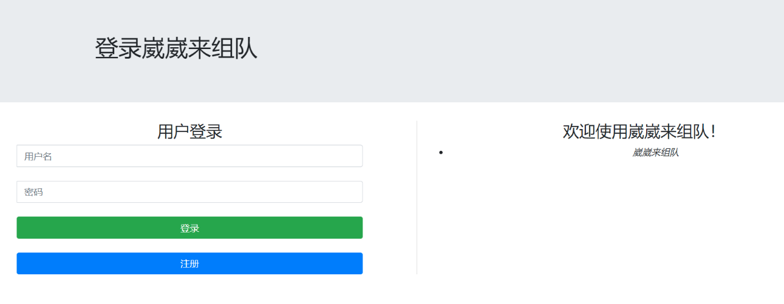
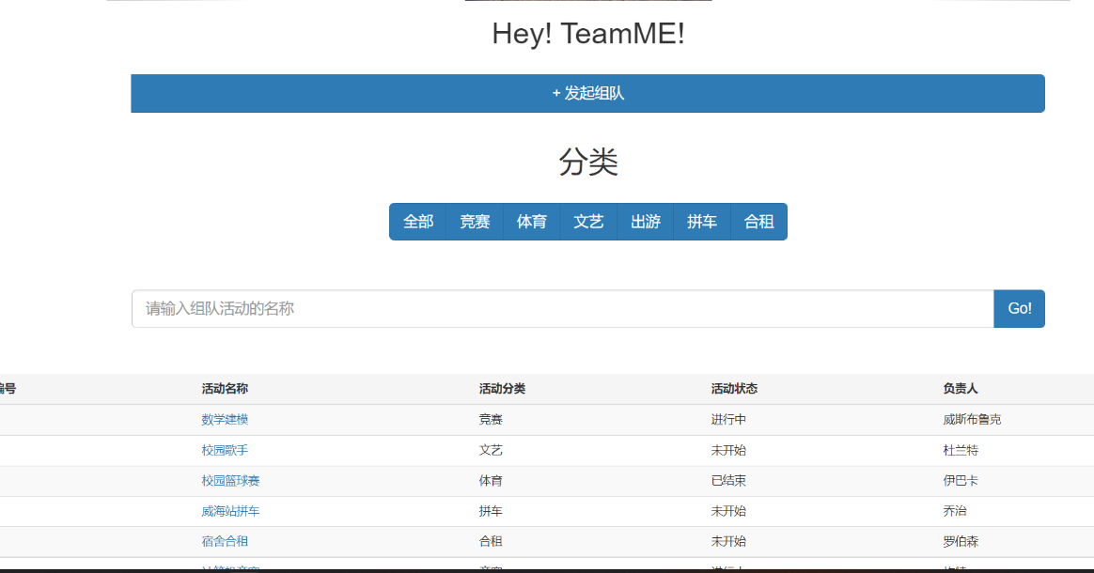
功能截图

Slide 3
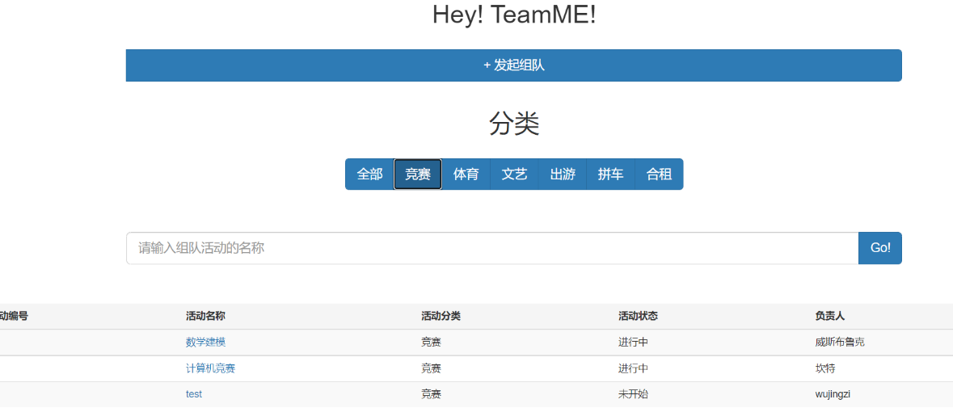
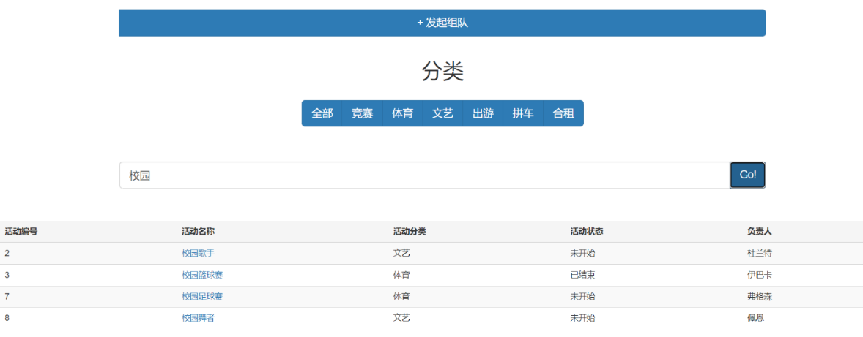

Slide 4
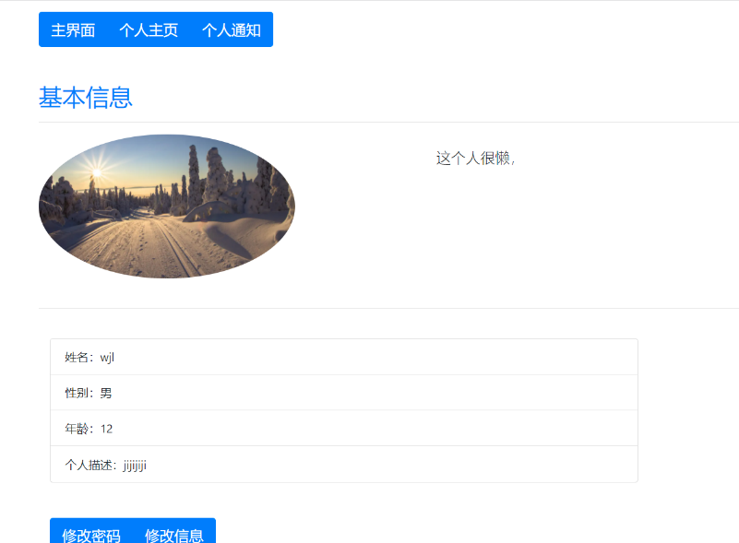
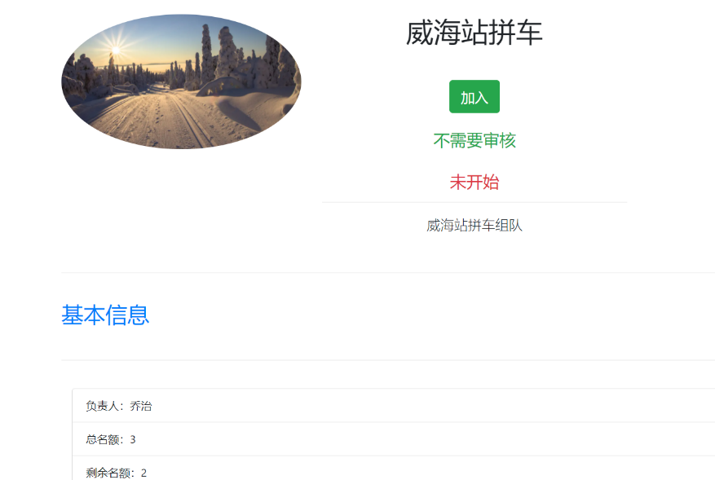
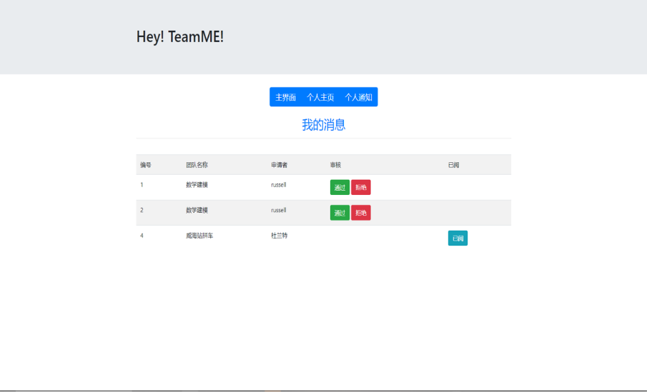

Slide 5
分工
张鹏举 | 201900800596 | 16% | 组队模块、用户信息模块、前后端开发、类图设计、数据库设计
王吉林 | 201900800524 | 20% | 用户模块、前后端开发、类图设计、数据库设计、整合测试
闫一凡 | 201900800554 | 20% | 活动模块、前后端开发、类图设计、数据库设计
靳睿祺 | 201900800541 | 16% | 消息模块、前后端开发、类图设计、数据库设计
吴梓晋 | 201900800544 | 13% | 类型模块、前后端开发、类图设计、数据库设计
马逸骏 | 201900800622 | 16% | 用户信息模块、前后端开发、界面美化、类图设计、数据库设计

Slide 6
王吉林工作介绍
1.参与需求分析和需求评审
2.参与数据库设计
3.参与类图设计
4.后端负责【用户账户】模块的开发，包括对该模块数据访问层，服务层，控制层以及各层之间接口的设计和开发，5.前端负责用户注册页面、用户登录页面、用户密码修改界面的逻辑功能设计和开发。
6.负责项目各个模块间的集成，测试并解决项目中的bug

Slide 7
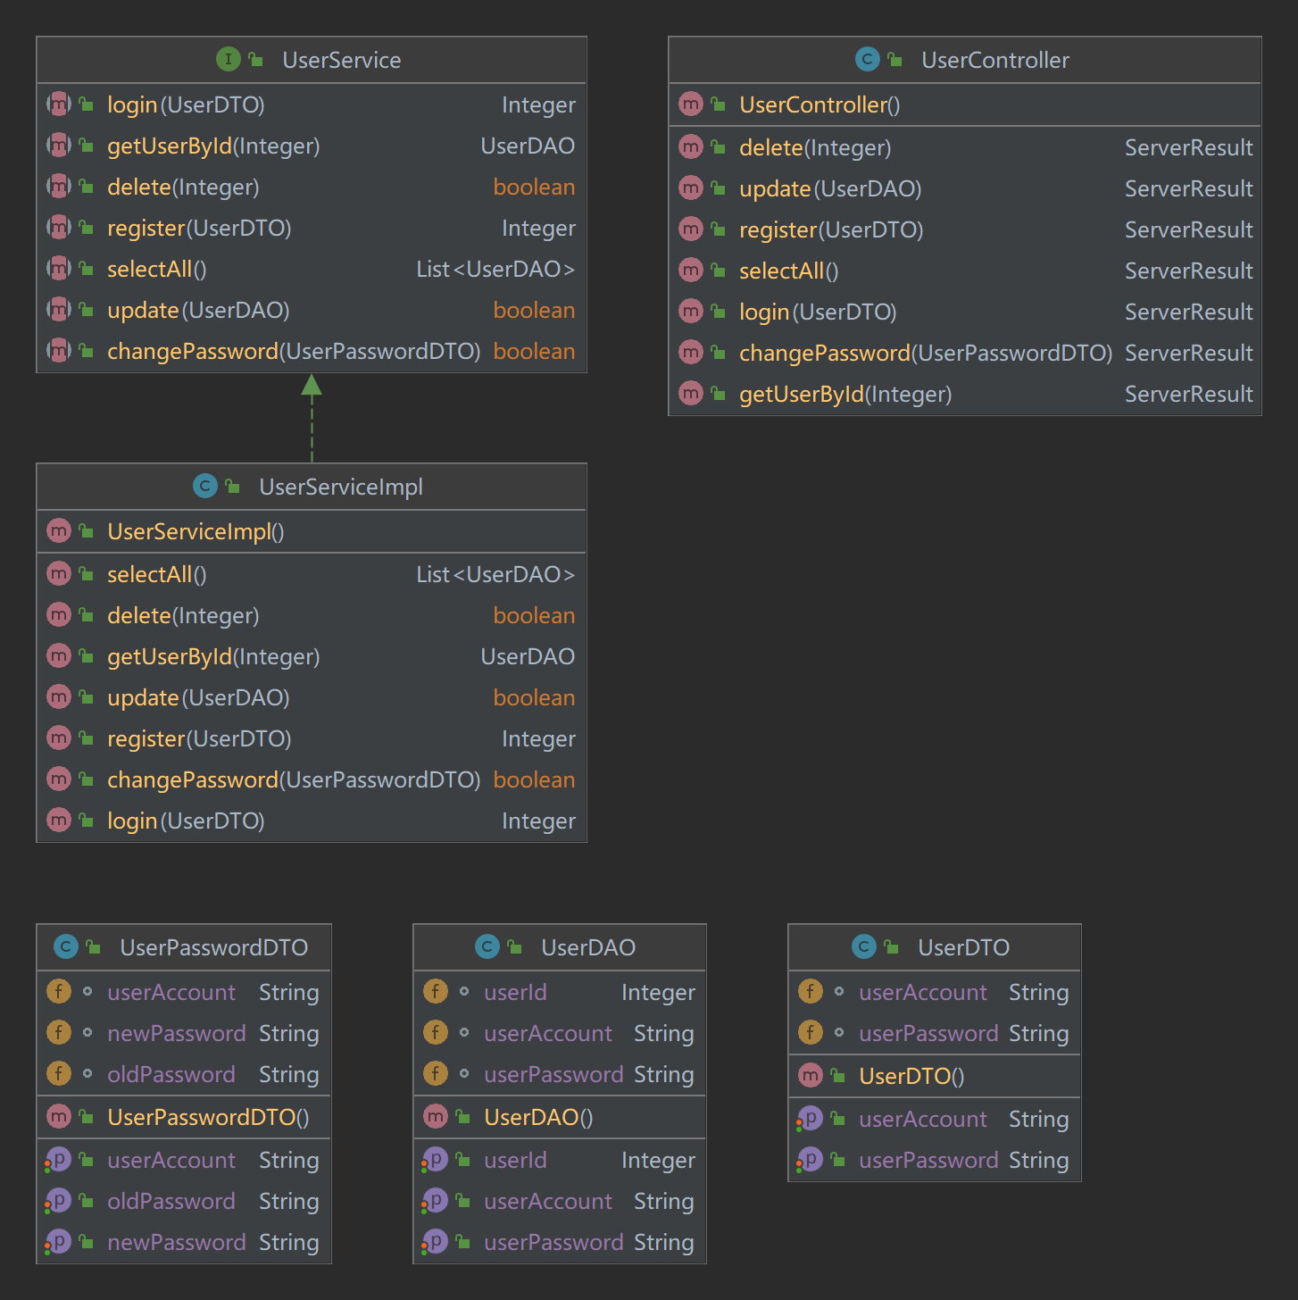
类图展示

Slide 8
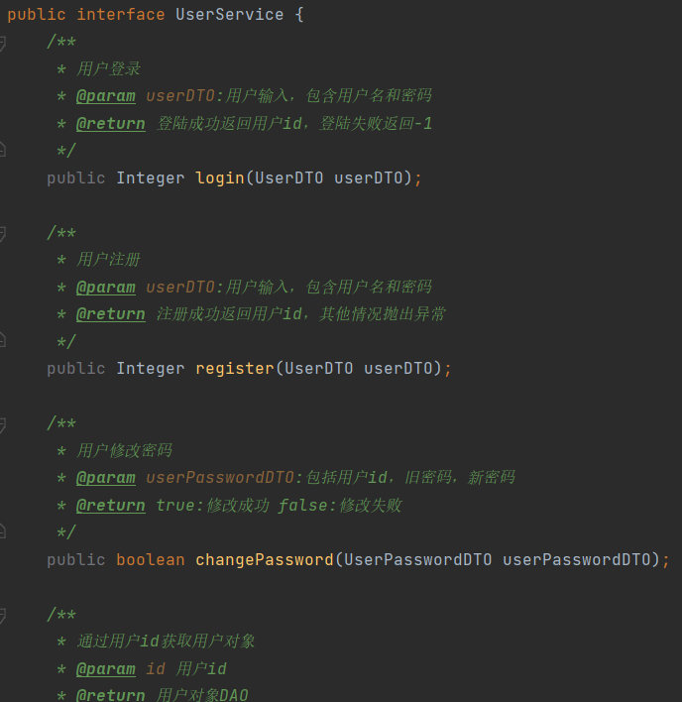
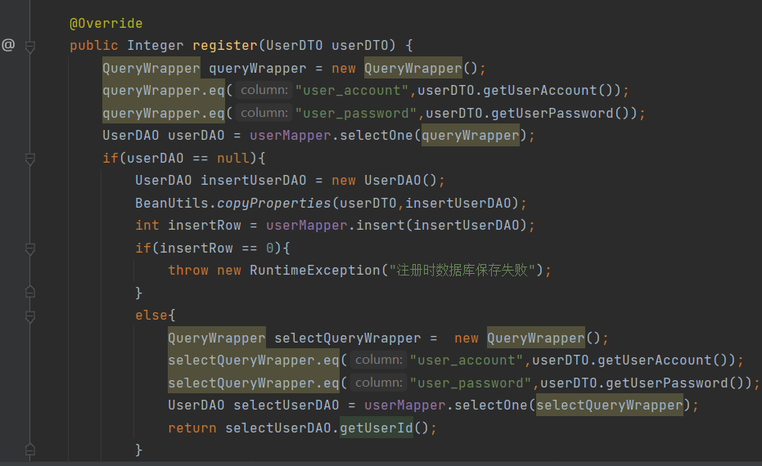
后端部分代码展示

Slide 9
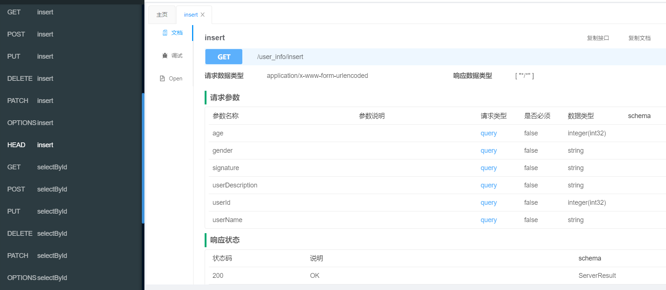
接口展示

Slide 10
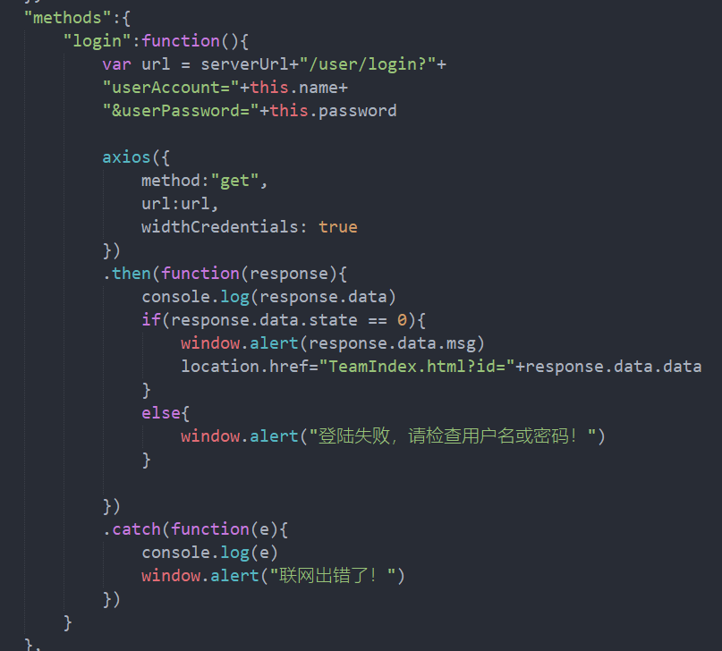
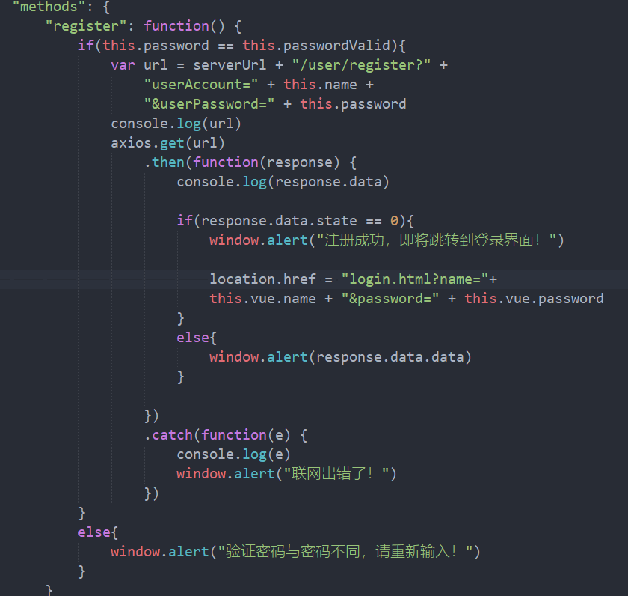
前端部分代码展示

Slide 11
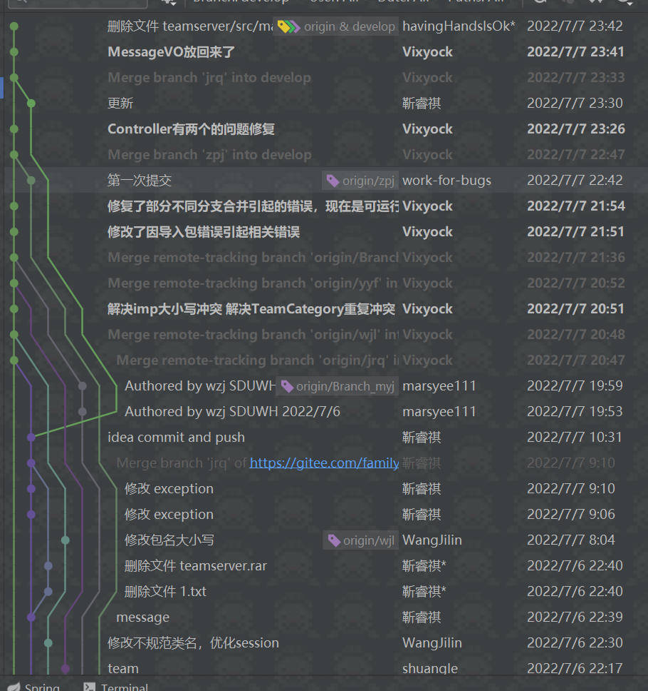
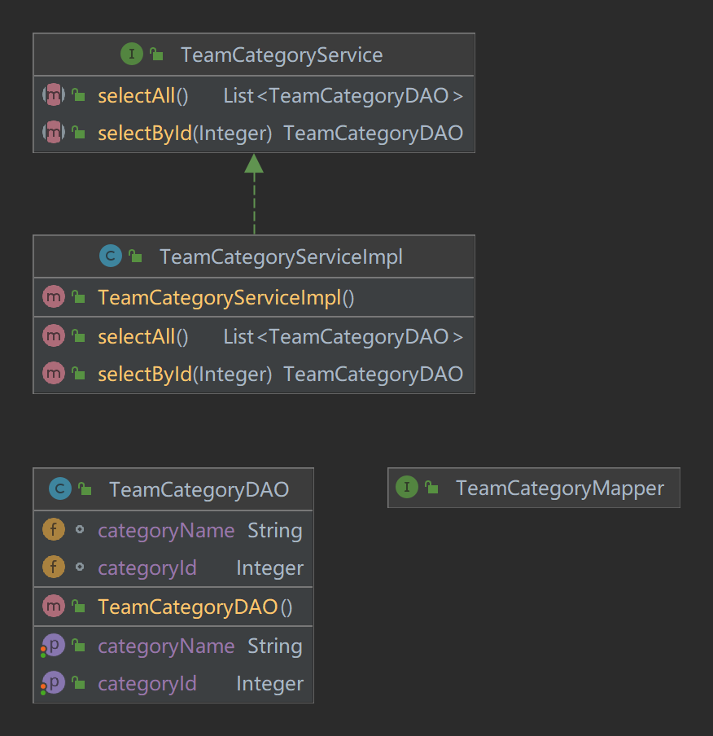
吴梓晋工作介绍
1、参与需求评审
2、参与数据库设计
3、参与类图设计
4、在项目开发前期负责GIT代码仓库管理
5、后端参与【活动团队】模块开发，包括该模块数据访问层，服务层，控制层及各层间接口的设计与开发
6、协助提供解决方案与优化方案
7、参与测试并协助debug

Slide 12
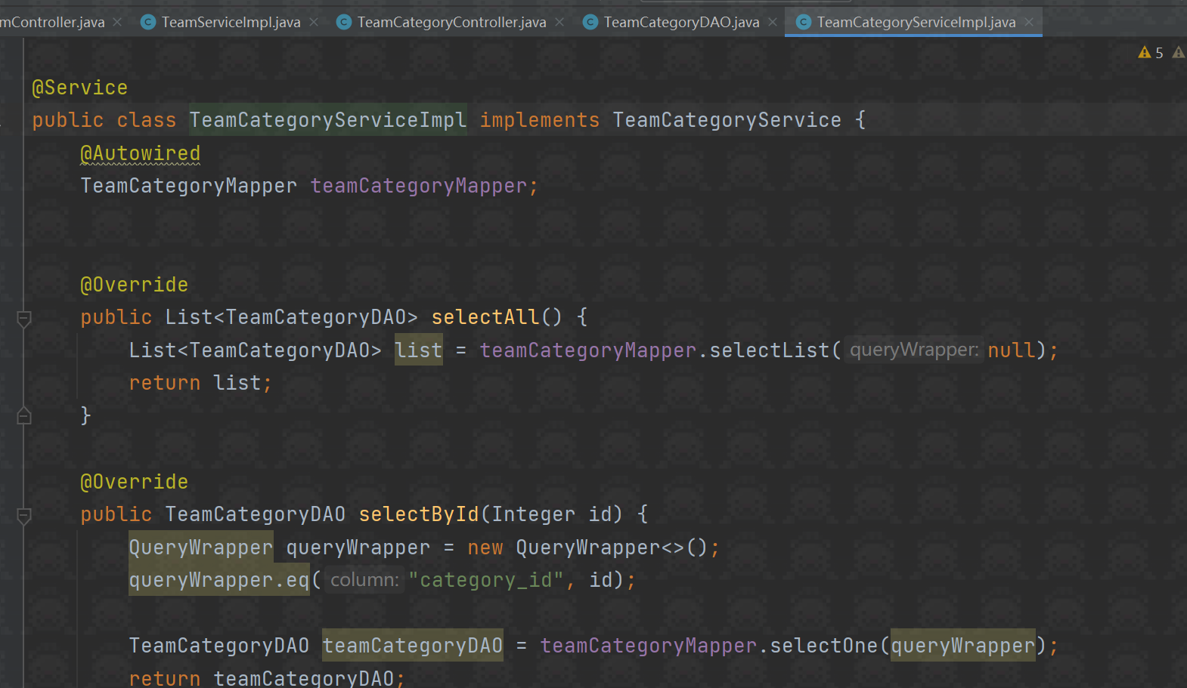
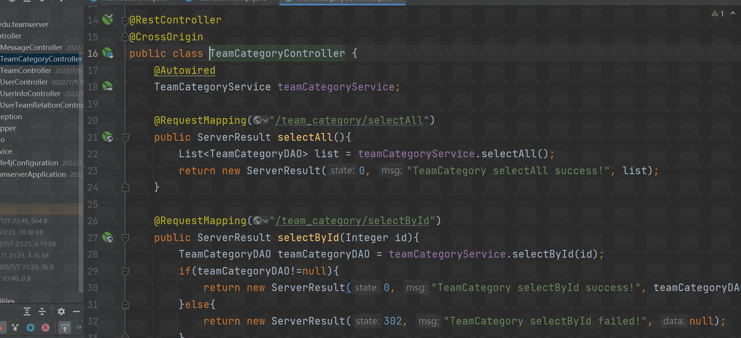
后端部分代码展示

Slide 13
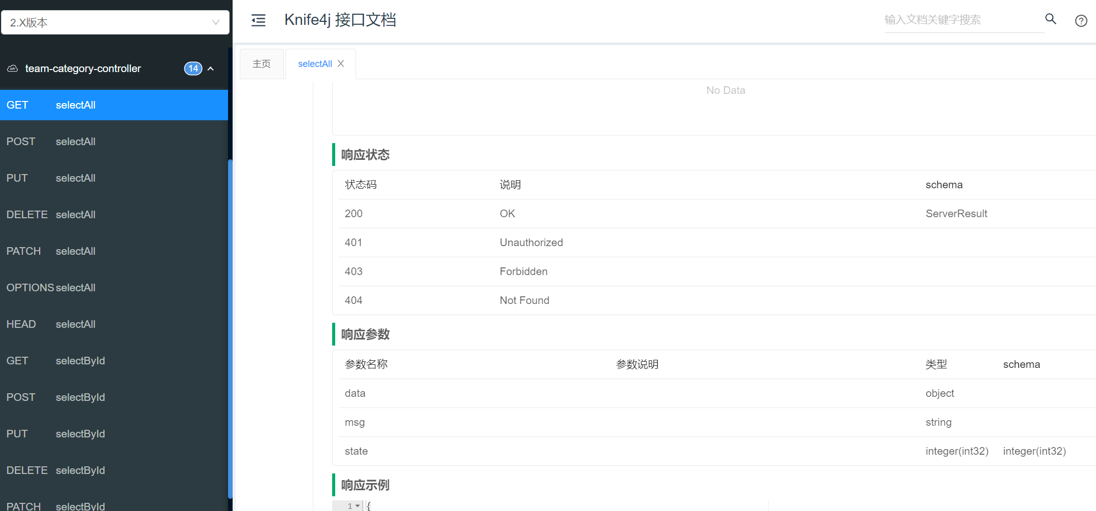
接口文档

Slide 14
组员闫一凡工作介绍
1.共同参与需求设计和原型设计。
2.共同参与数据库中各种表结构的设计，数据类型、默认值等问题的确定。
3.利用springboot项目和my-baties技术实现后端组队模块的开发，包括对该模块数据访问层，服务层，控制层以及各层之间接口的设计和开发，主要的类有对应team表的TeamDAO，以及TeamInsertDTO和TeamUpdateDTO，TeamVO等，服务层涉及TeamService，TeamServiceImpl，控制层的TeamController；
4.利用vue框架axios异步处理技术和实现前端活动列表页面、活动详情页面、申请活动页面的逻辑功能设计和开发，主要实现了前端用户的组队活动查看，发起组队活动的需求。
5.此外，还负责了部分测试和debug工作。

Slide 15
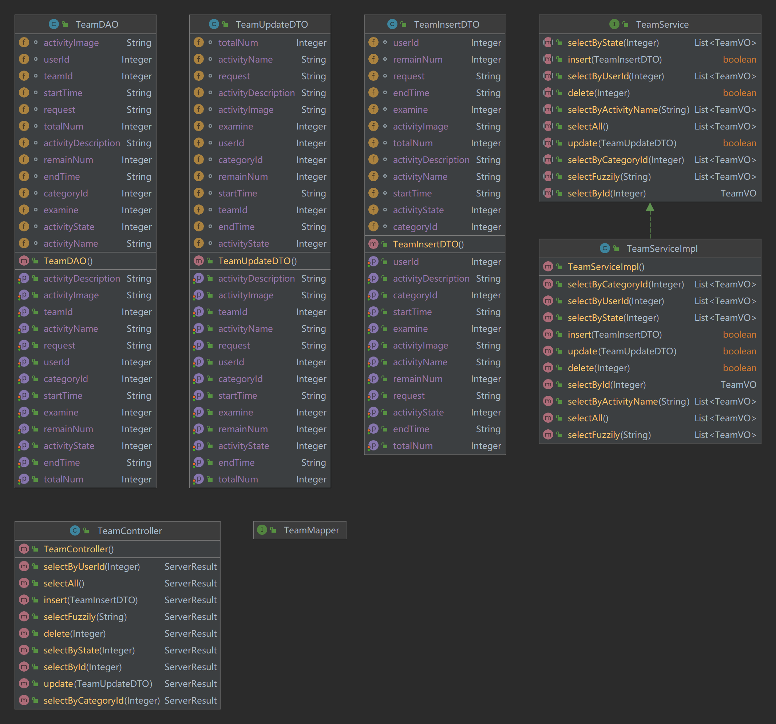
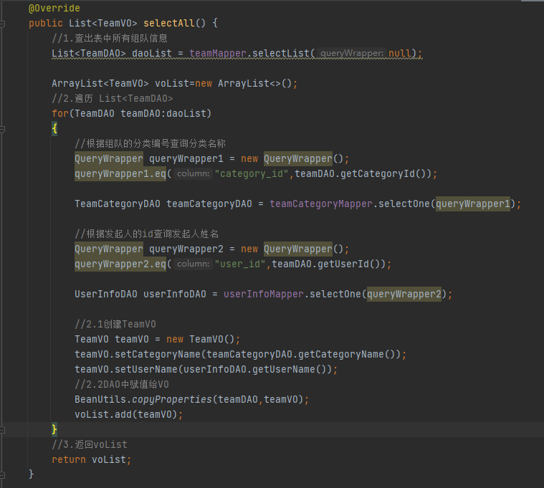
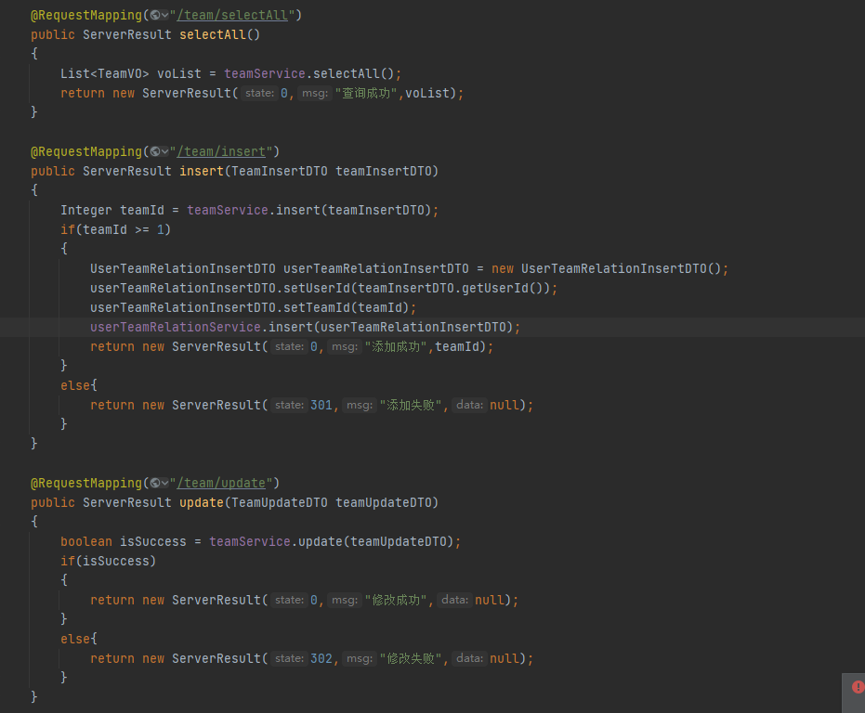
后端设计的类图
部分代码展示

Slide 16
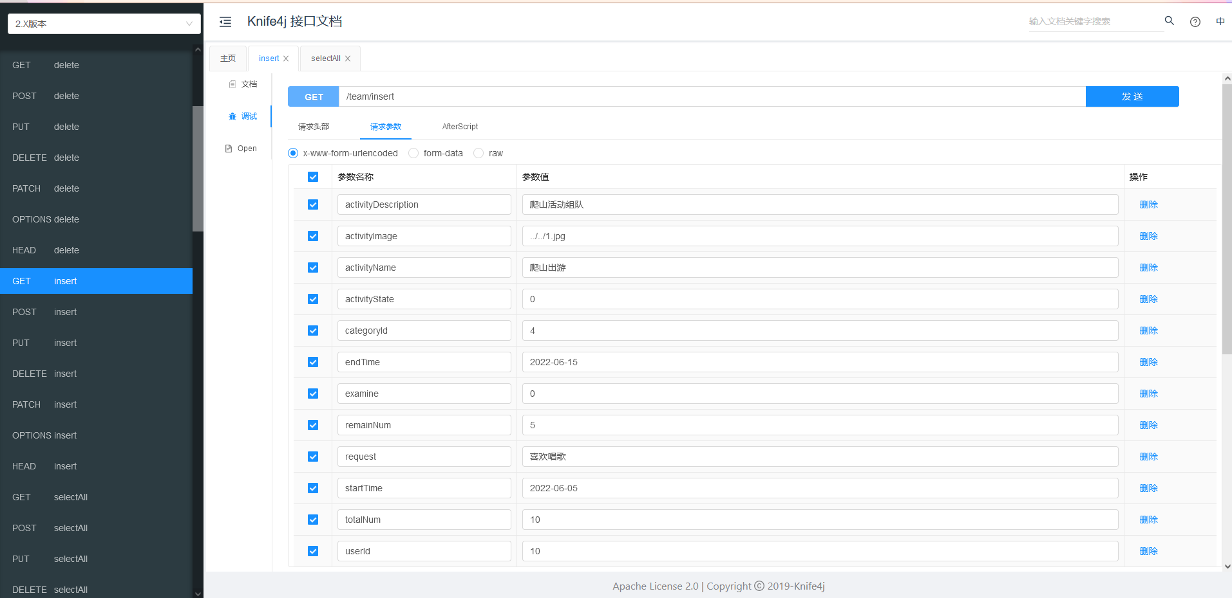
knife4j接口文档部分展示

Slide 17
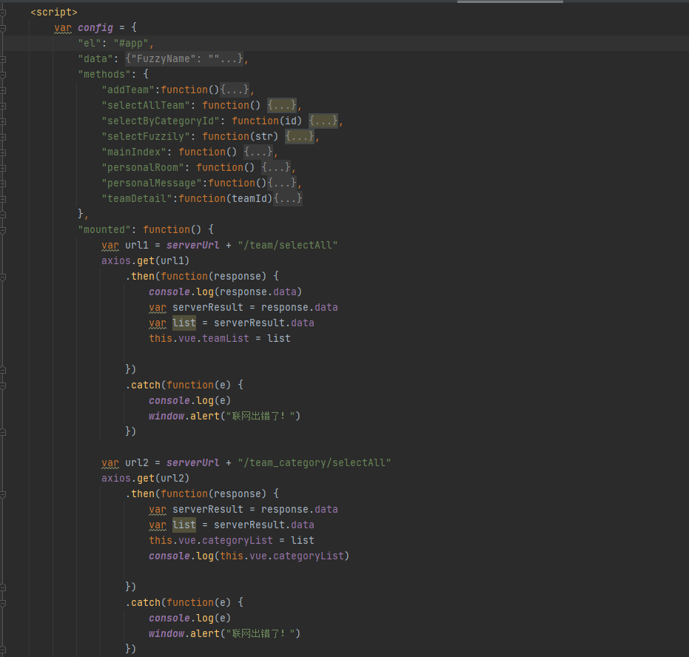
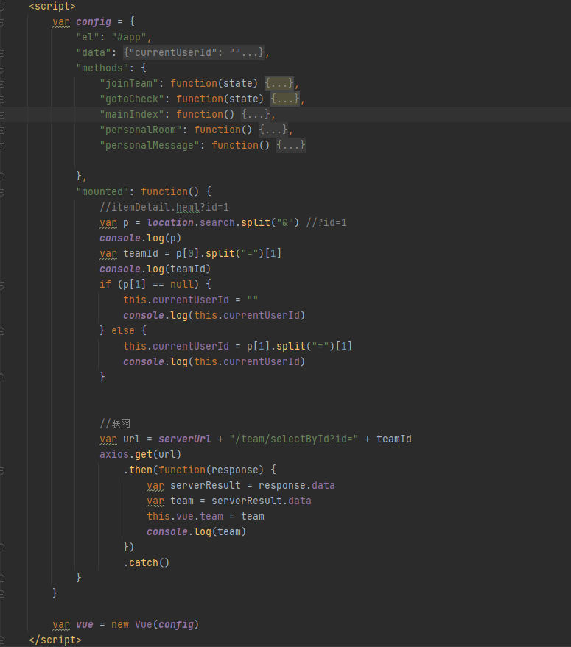
前端部分代码展示

Slide 18
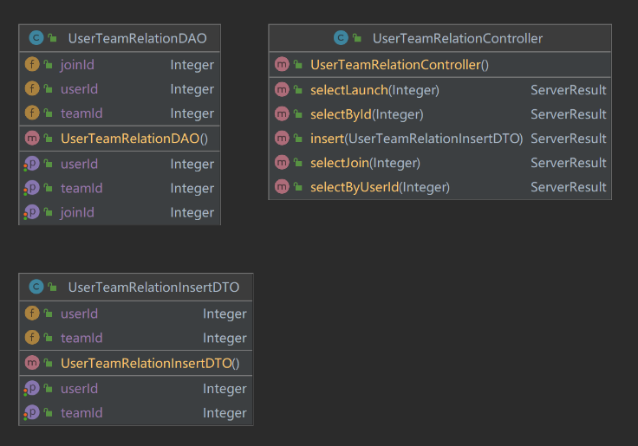
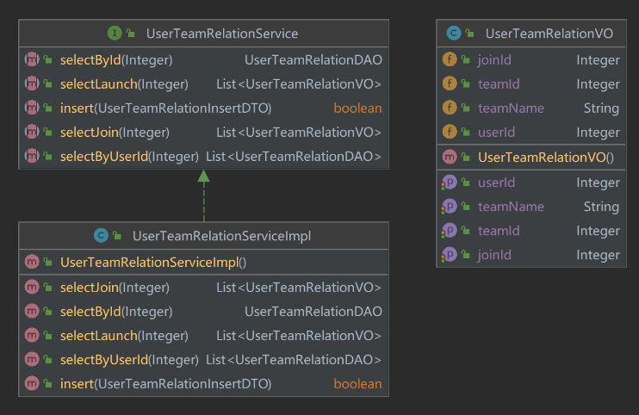
张鹏举工作介绍
1.数据库设计和类图设计；
2.完成user_team_relation表的后端实现；
3.完成前端用户个人信息的展示和修改界面，而用户个人信息的界面中包括“我参与的”和“我发起的”，即是”user_team_relation”的前端界面。
后端用户组队表模块的开发，包括对该模块数据访问层，服务层，控制层以及各层之间接口的设计和开发，主要的类有userTeamRelationDAO、 userTeamRelationDTO和userTeamRelationVO，涉及到的服务有selectById、 selectByUserId、 selectJoin、 selectLaunch和insert 。

Slide 19
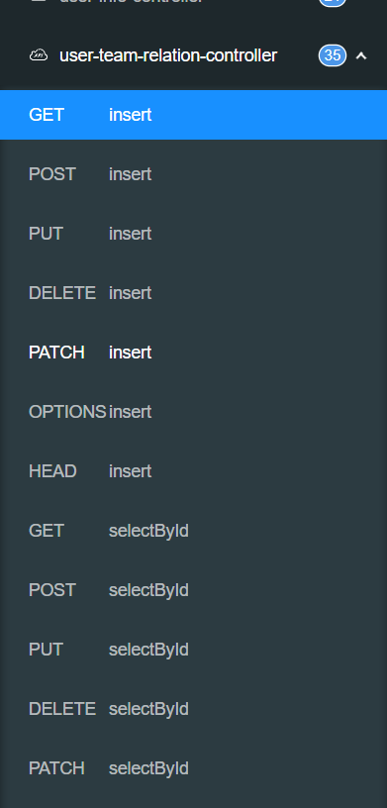
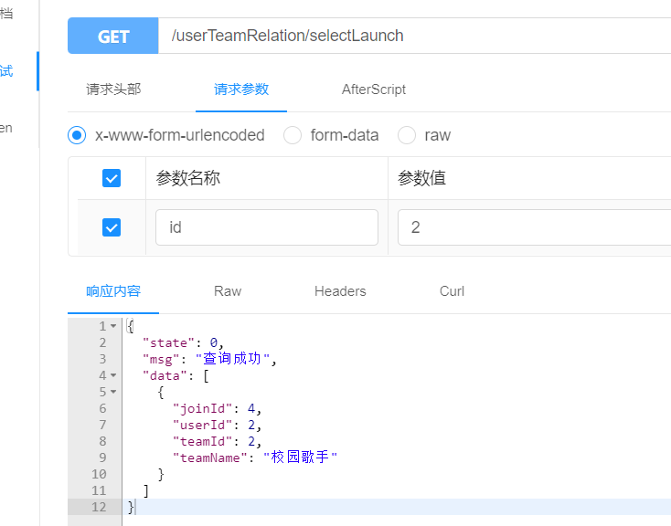
在后端引入mybatis框架，它内部封装了jdbc，只需要关注sql语句本身，不需要花费精力去处理加载驱动、创建连接、创建statement等繁杂的过程。
引入knife4j来管理接口，提高编写前端脚本的效率。

Slide 20
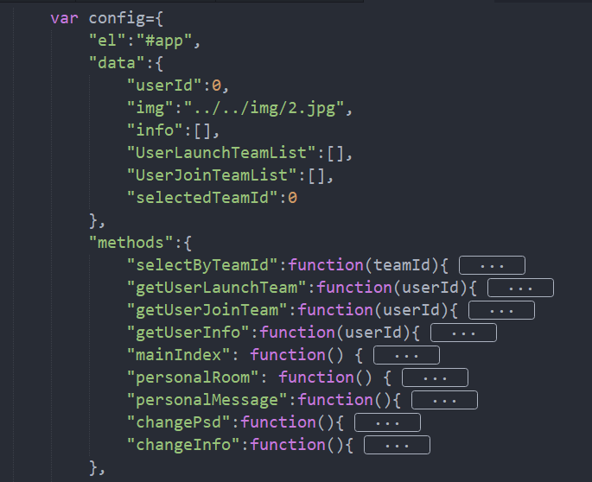
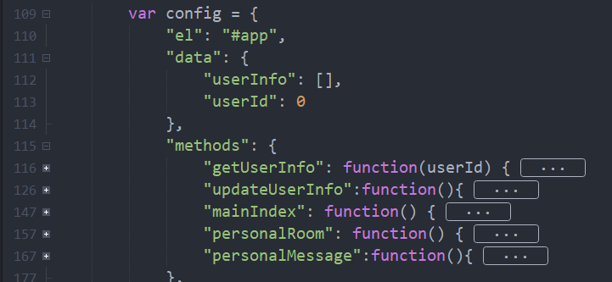
前端个人信息页面和个人信息修改页面的逻辑功能设计和开发，主要实现了个人信息的获取和展示，其中包括了用户参与和发起的活动列表展示；以及个人信息的修改。

Slide 21
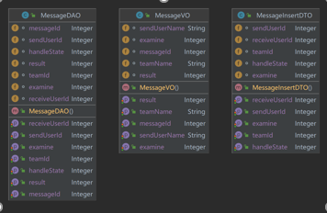
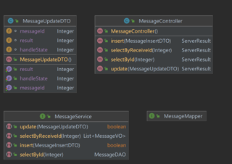
组员靳睿祺工作介绍
共同参与需求设计和原型设计
共同参与数据库设计
后端利用my-baties 实现message模块的开发，包括对模块数据访问层、服务层、控制层以及各层之间接口的设计和开发，主要的类有MessageDAO，MessageInsertDTO，MessageUpdateDTO，MessageVO，MessageService，MessageServiceImpl，MessageController，涉及到的服务有消息的查询，插入和修改：

Slide 22
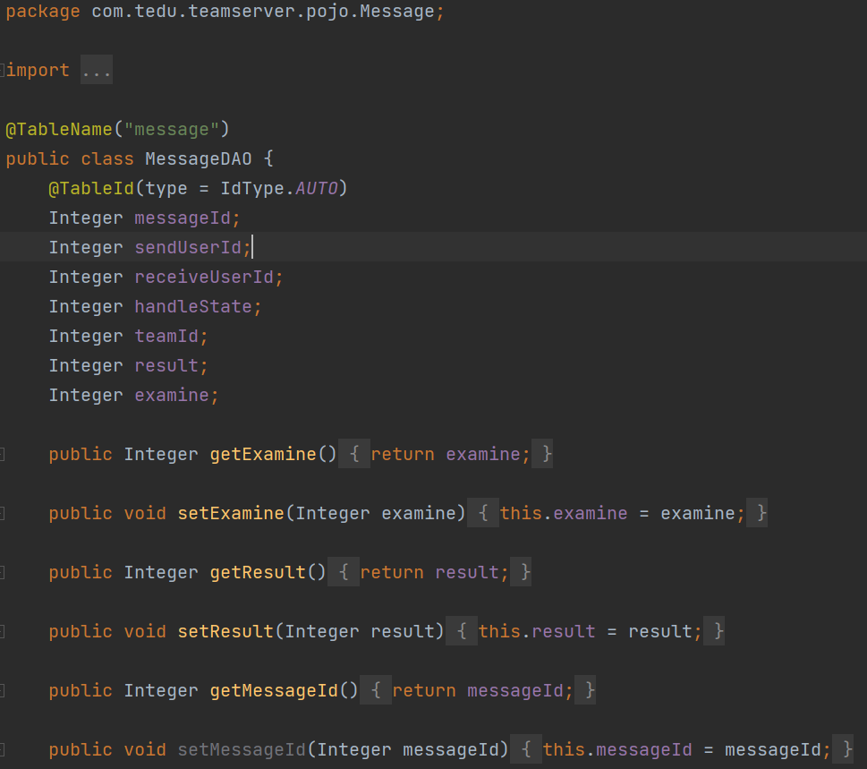
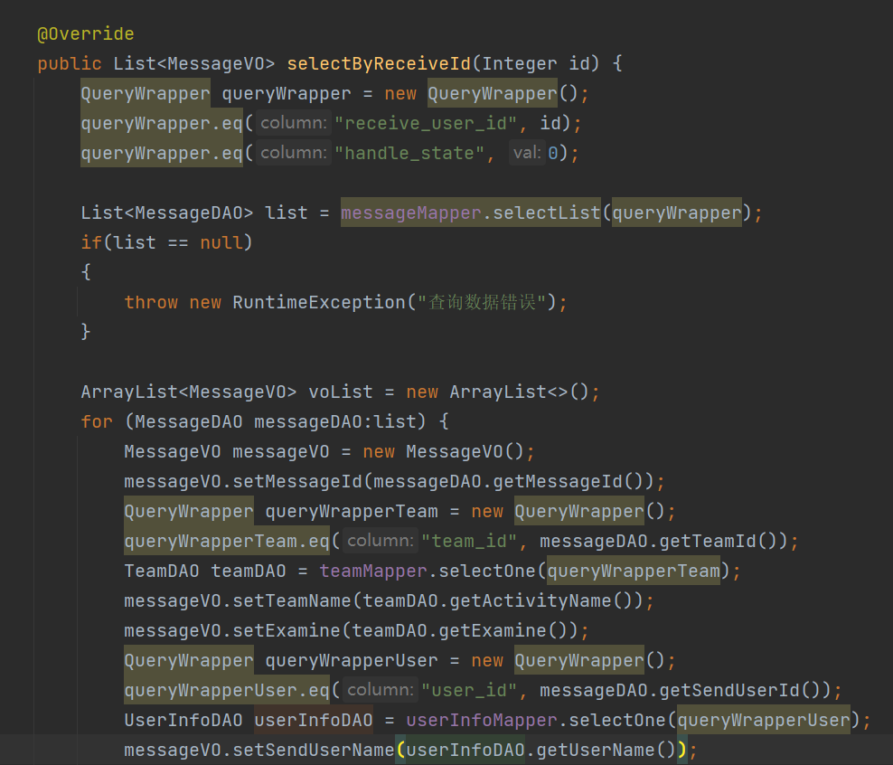
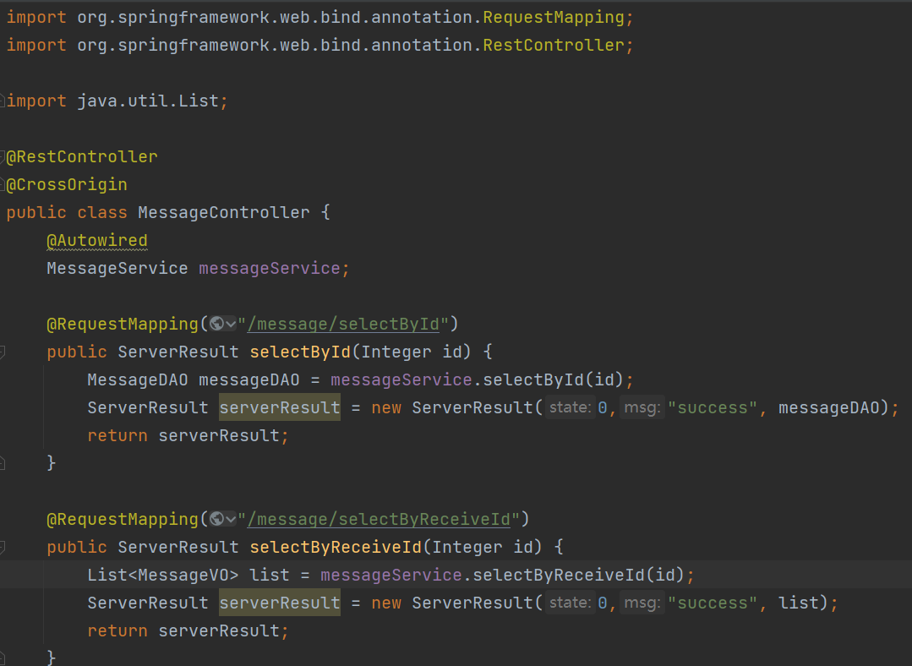
组员靳睿祺工作介绍
后端部分代码展示：

Slide 23

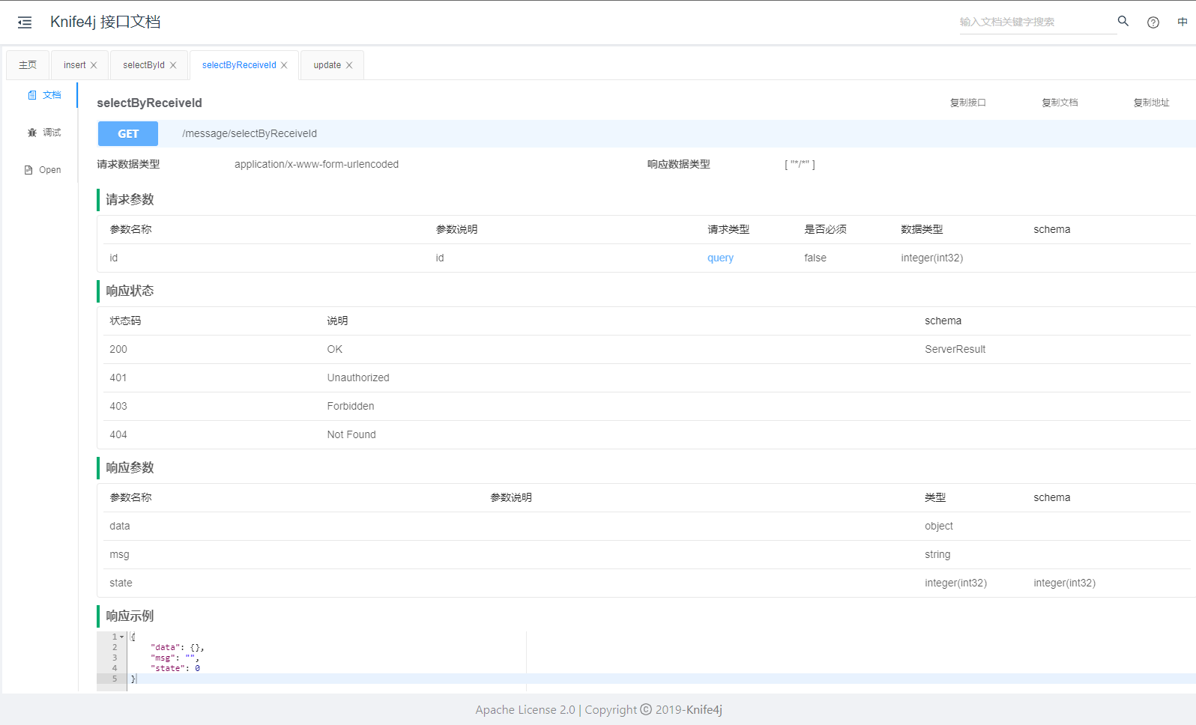
组员靳睿祺工作介绍
前端message页面的逻辑功能设计和开发，主要实现了组队申请消息的展示，同意/拒绝组队申请，已阅组队申请，以及消息处理后对于组队信息的修改：

Slide 24
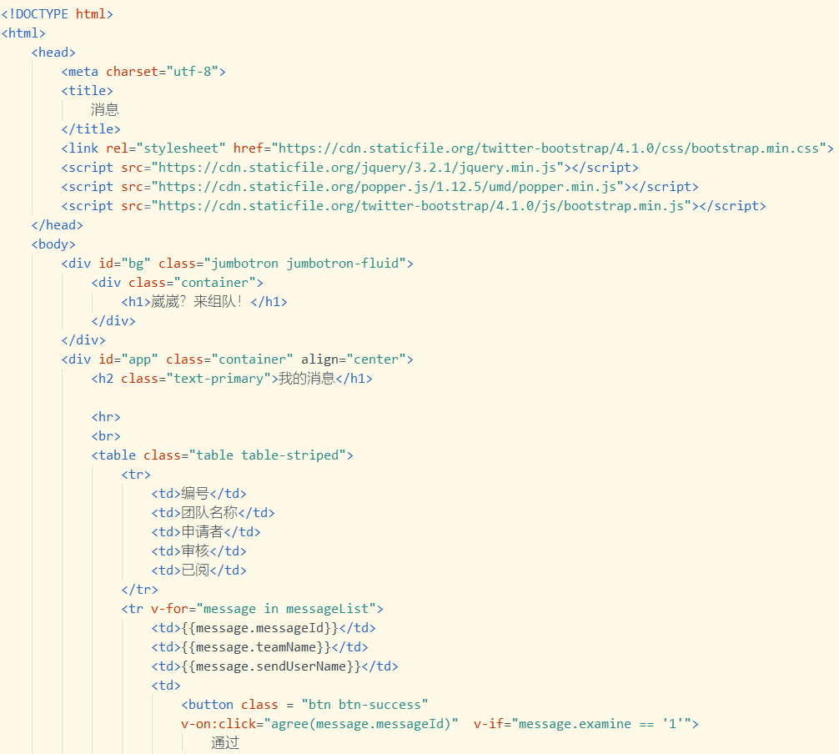
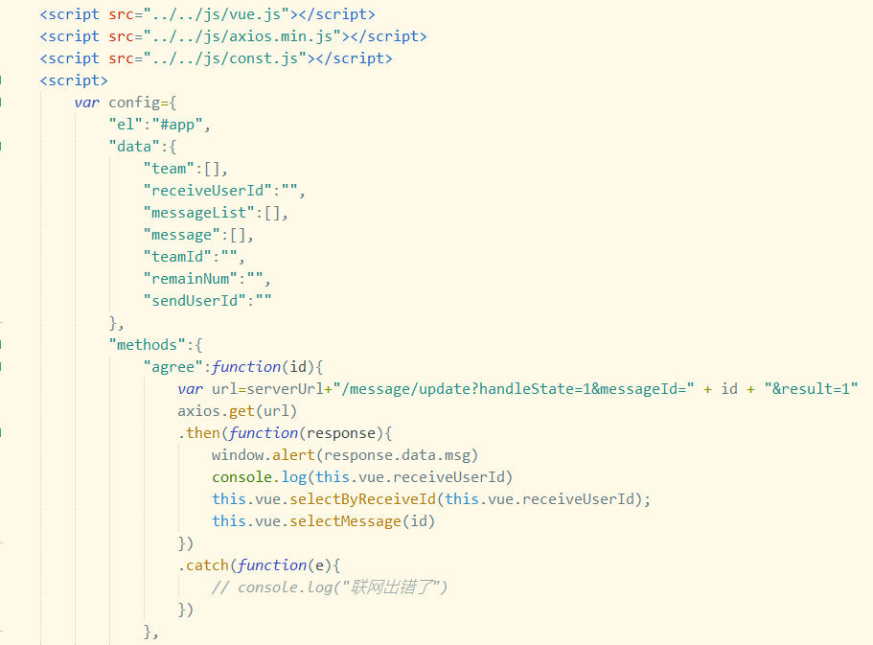
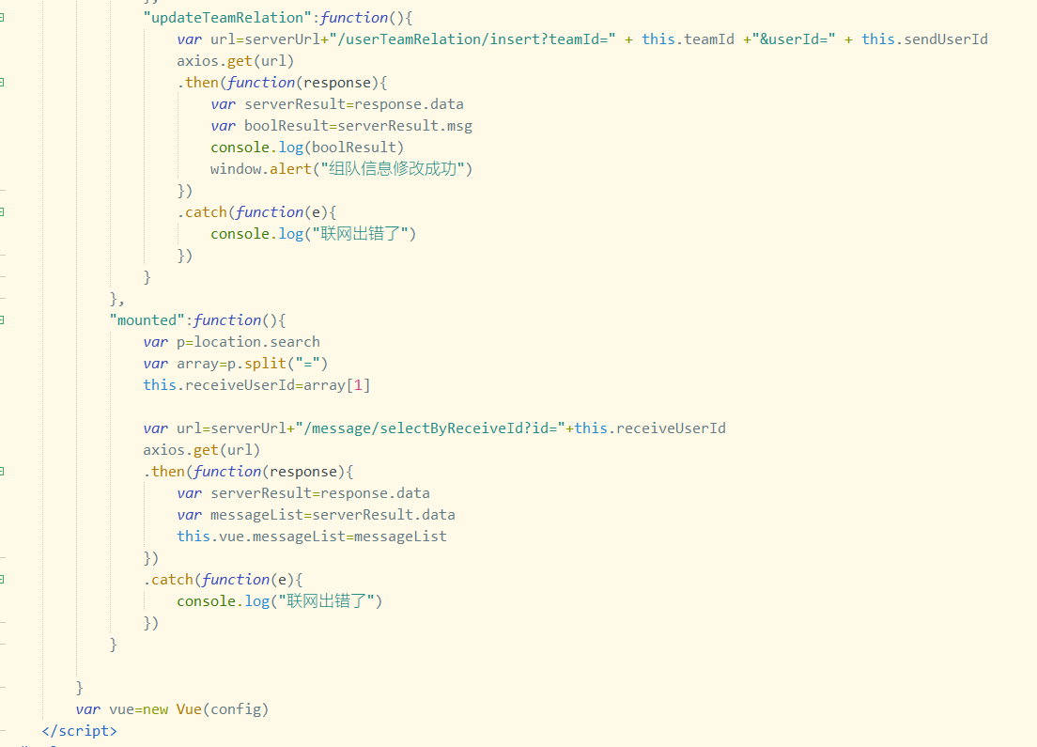
组员靳睿祺工作介绍
前端部分代码展示：

Slide 25
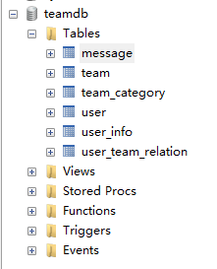
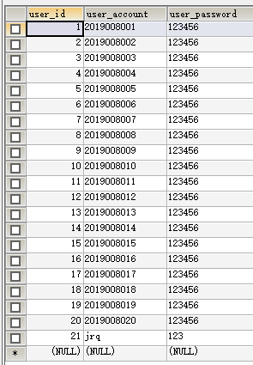
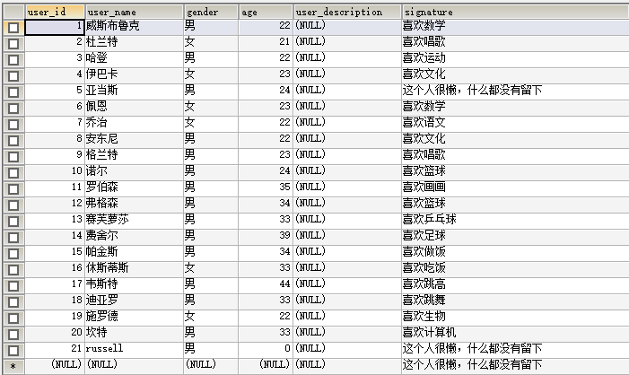
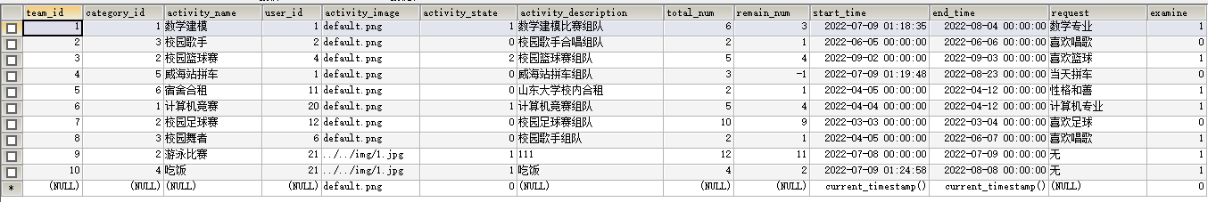
组员靳睿祺工作介绍
还负责了数据库构建，表数据设计的工作：

Slide 26
组员马逸骏工作介绍
1.共同参与需求设计和原型设计。
2.共同参与数据库中各种表结构的设计，数据类型、默认值等问题的确定。
3.利用my-baties实现后端用户信息模块的开发，包括对该模块数据访问层，服务层，控制层以及各层之间接口的设计和开发，主要的类有对应UserInfo表的UserInfoDAO，UserInfoDTO,UserUpdateDTO,UserInsertDTO，UserInfoVO，服务层涉及UserInfoService，UserInfoServiceImpl，控制层的UserInfoController；
4.利用vue技术实现前端用户信息页面、修改用户信息页面的开发和逻辑功能实现
5.负责使用bootstrap对前端页面进行设计和风格的统一，增强项目的实用性和易用性

Slide 27
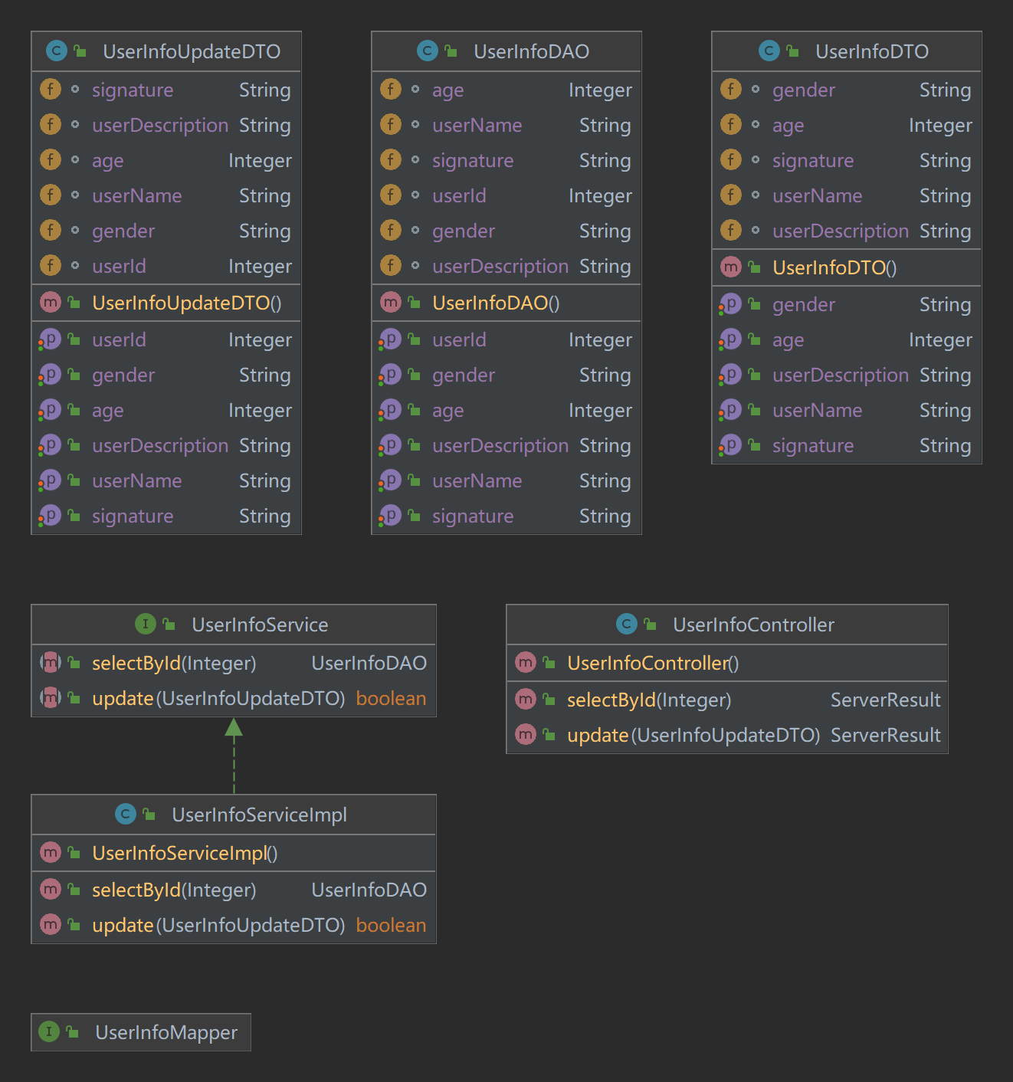
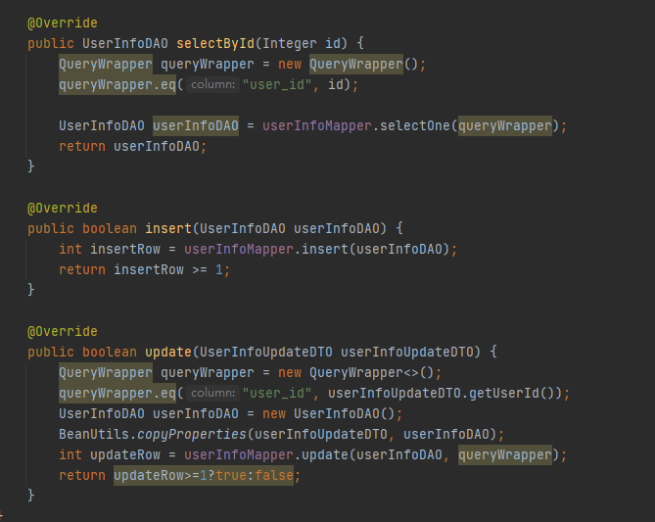
后端设计类图+代码

Slide 28
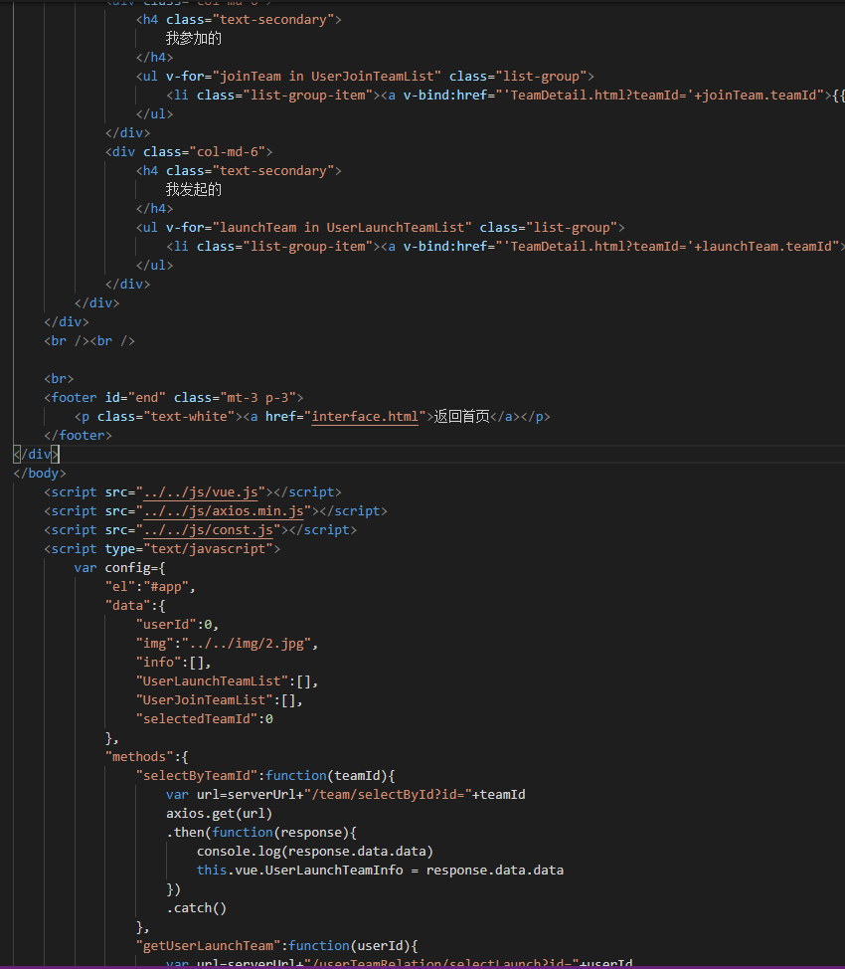
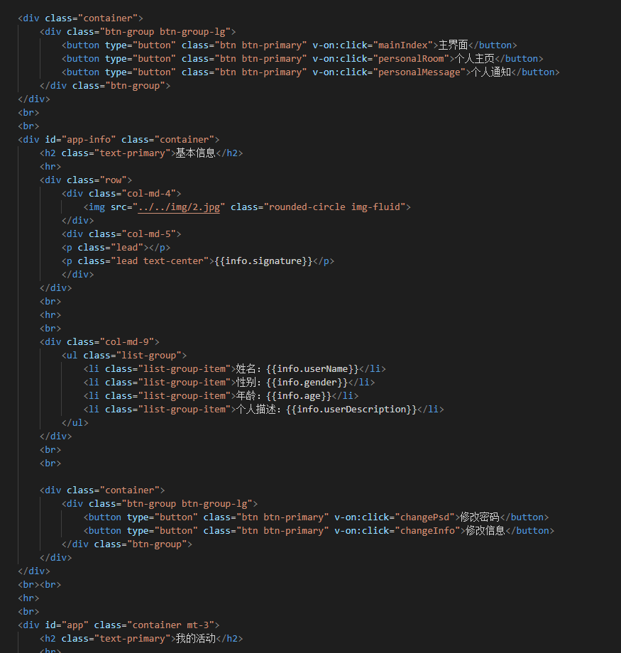
前端代码

Slide 29
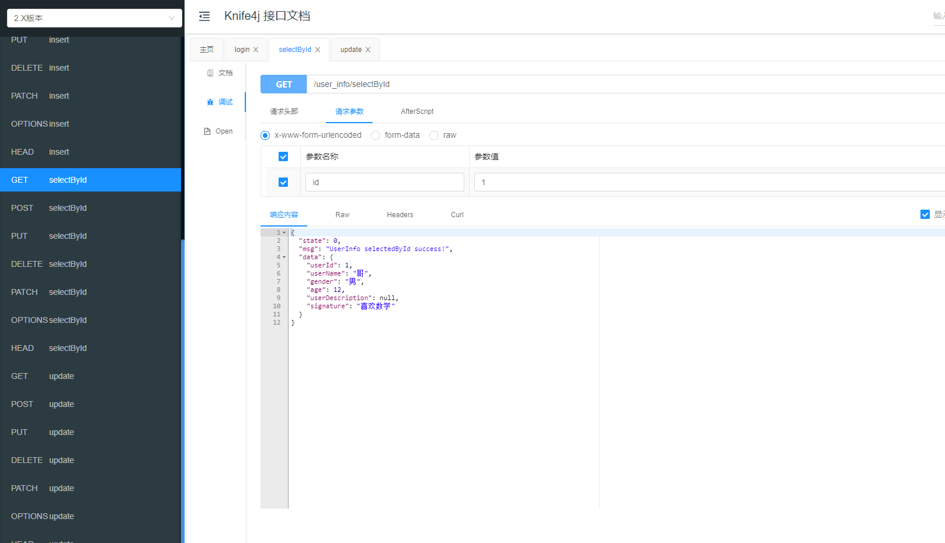
接口文档

Slide 30
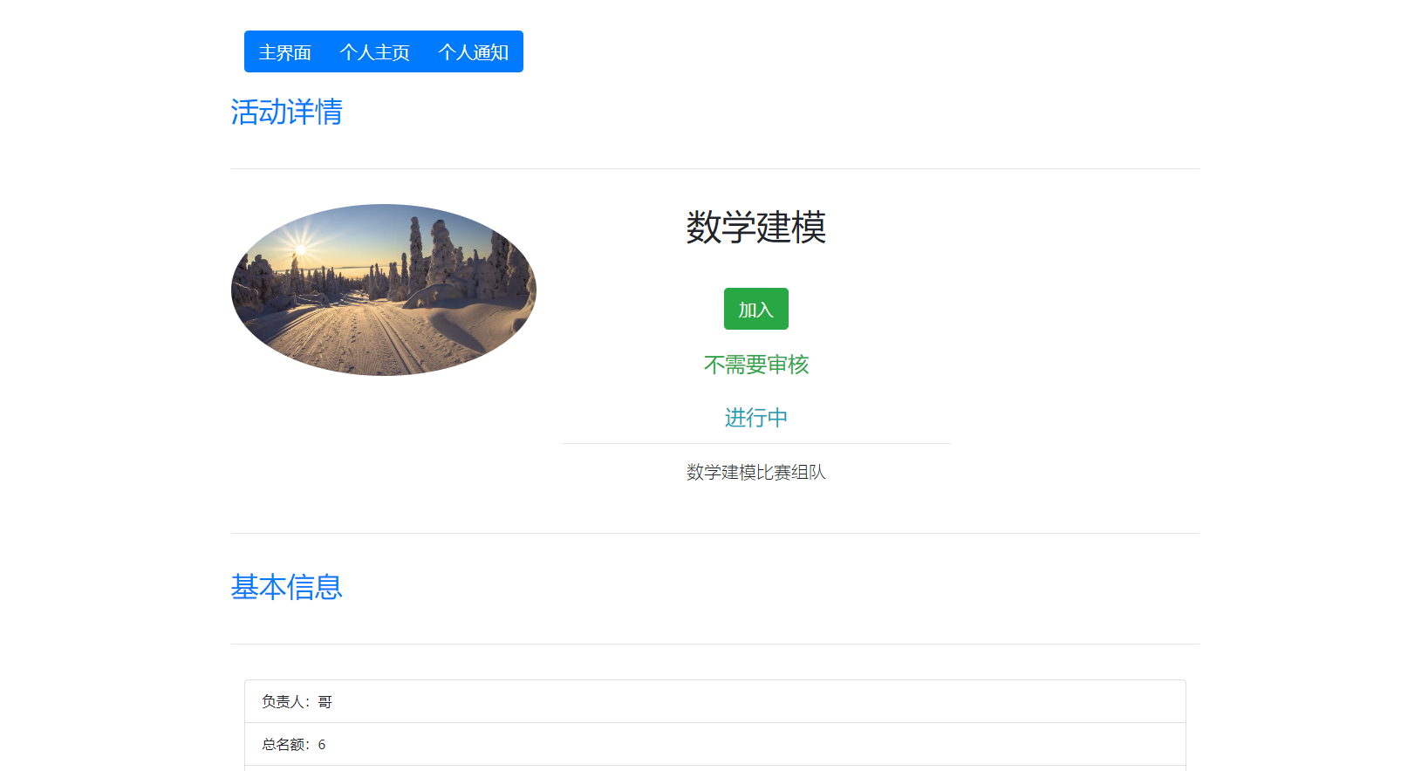
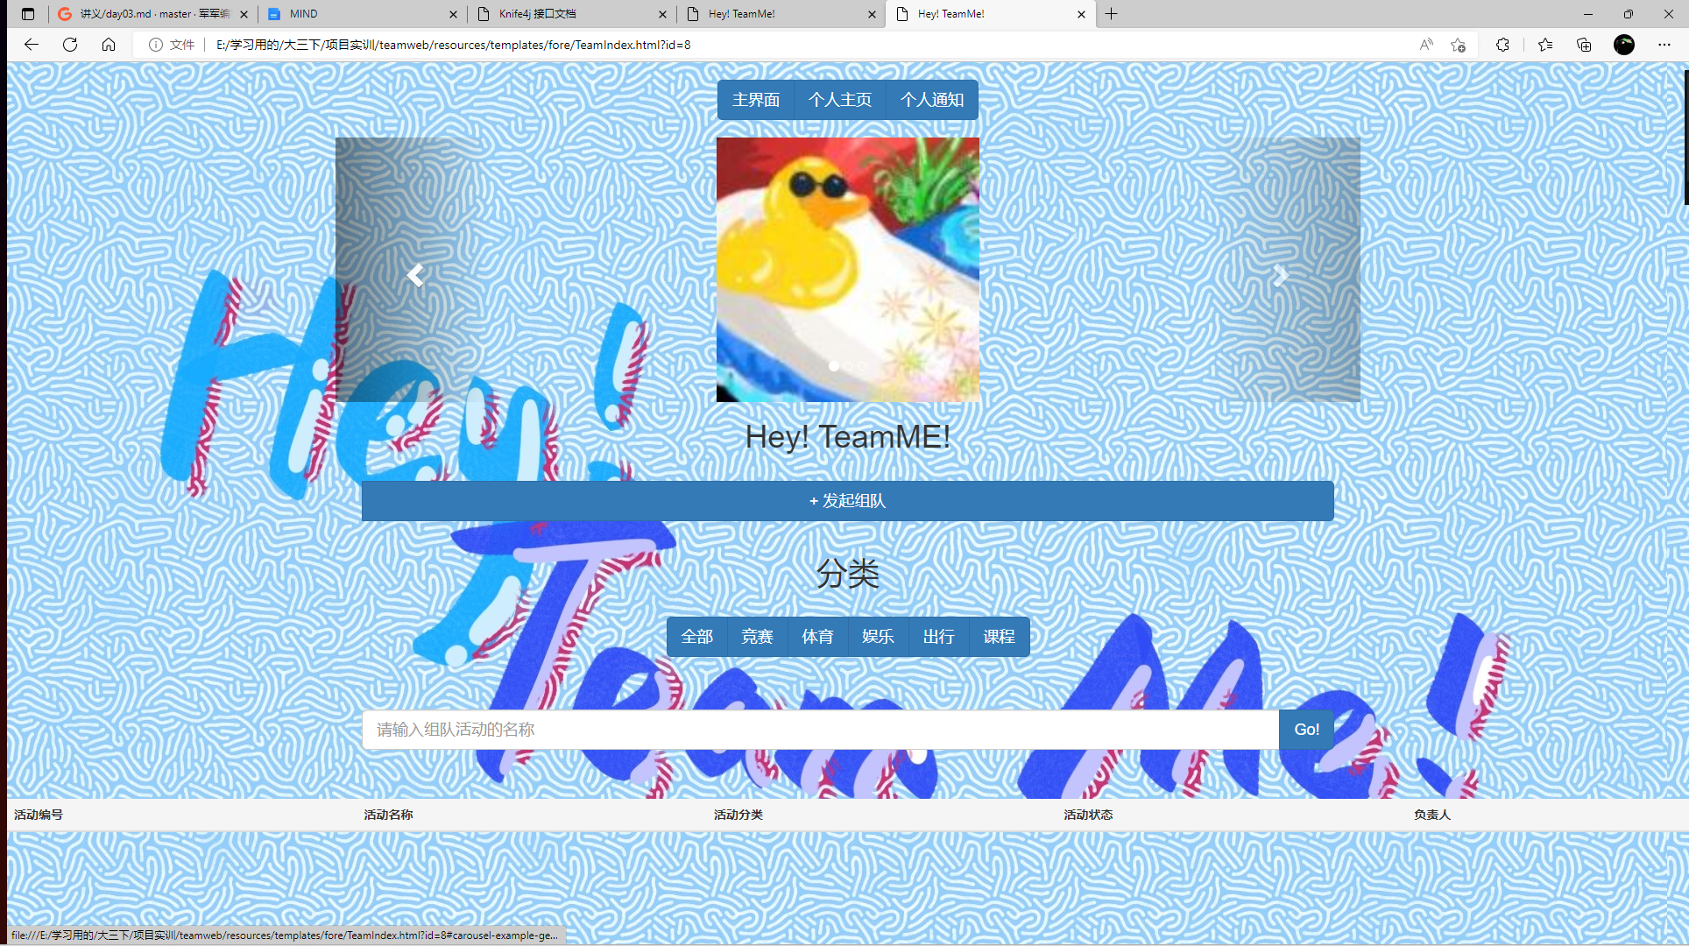



Bootstrap设计界面

